Slide 1
МБДОУ д/с №5 «Родничок» комбинированного вида с. Сарыг-Сеп Дистанционное обучение 4 неделя (с 21 по 27 октября) 2024г. Старшая группа длительность занятия 25 минут
Воспитатель: Милёхина Н.Е.

Slide 2
Уважаемые родители!
Во время деятельности с ребёнком сделайте,
пожалуйста, фотографии.
Отправить фотографии можно в группу или лично вашему воспитателю.

Slide 3

Развитие речи. Весёлые рассказы Н.Носова

Slide 4


Slide 5


Slide 6
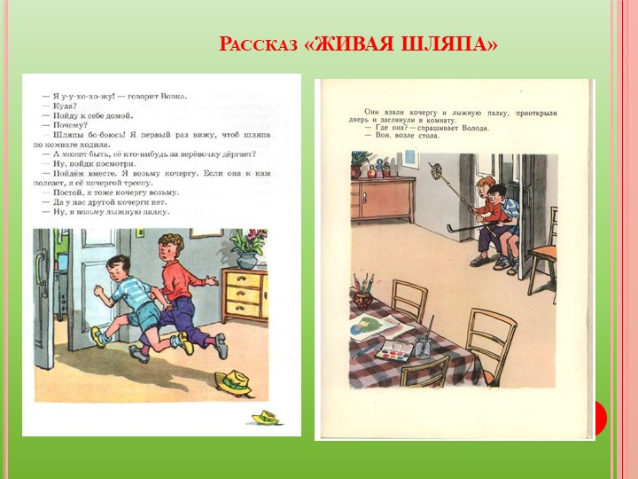

Slide 7
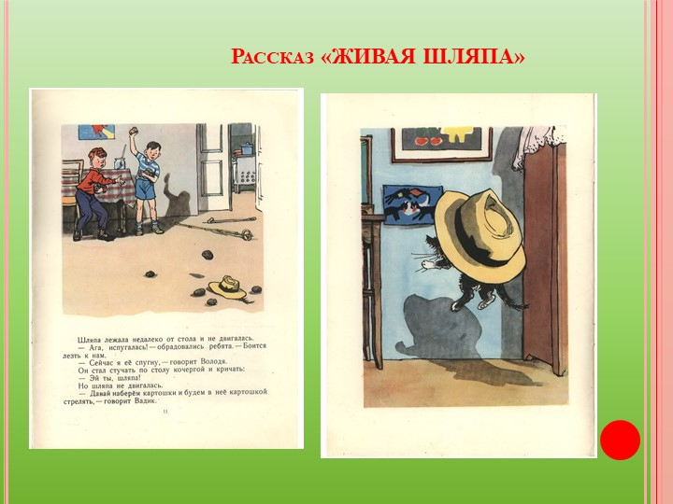

Slide 8


Slide 10
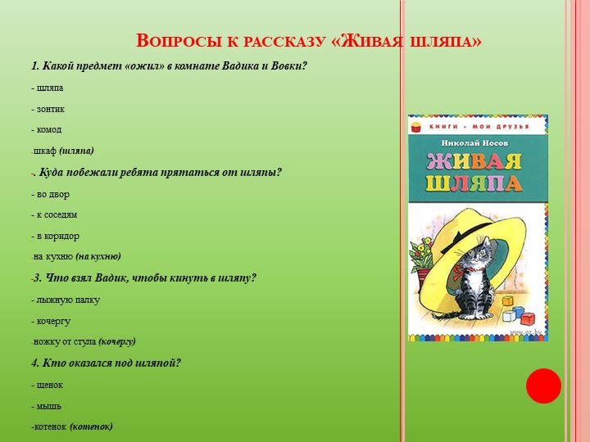

Slide 11
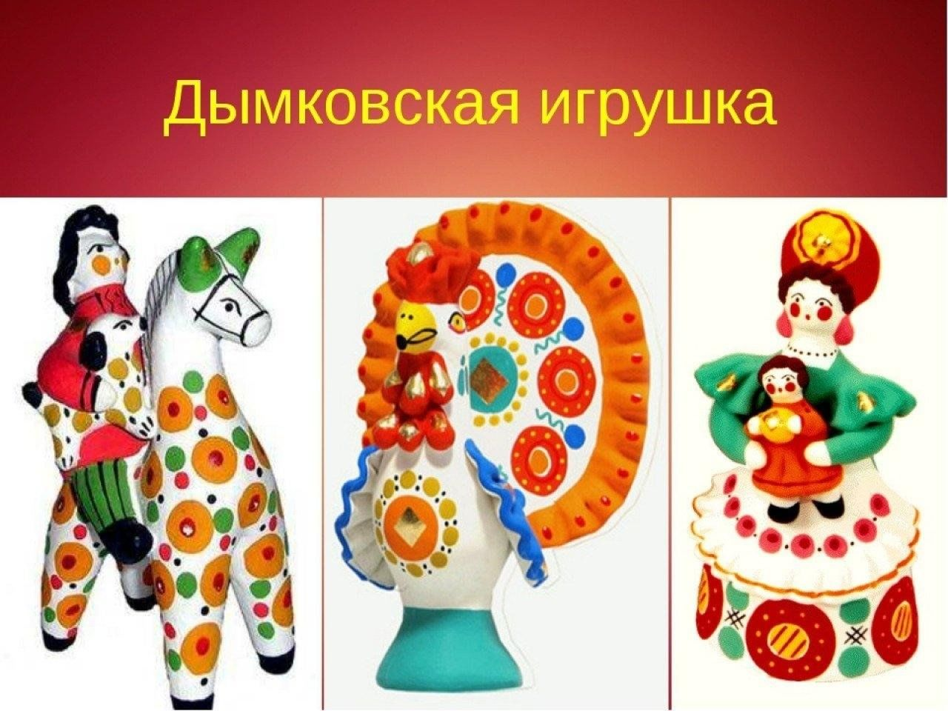
Роспись дымковской игрушки

Slide 12
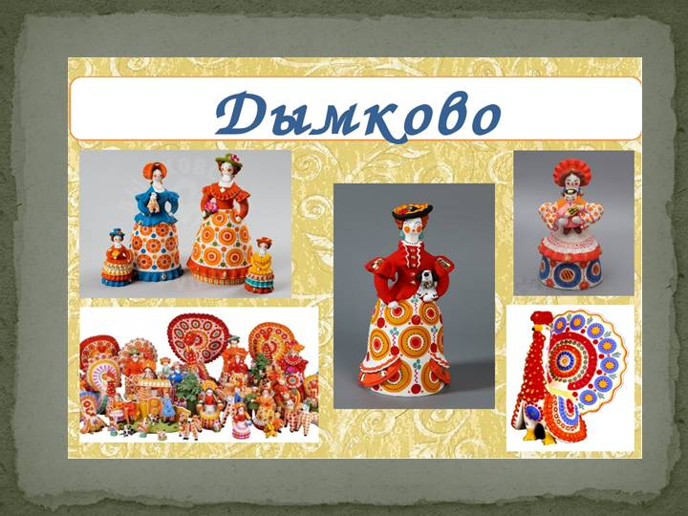

Slide 13
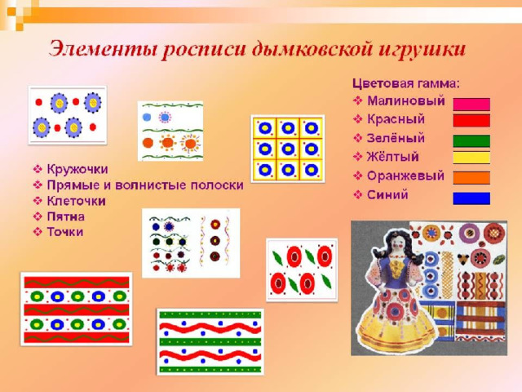

Slide 14
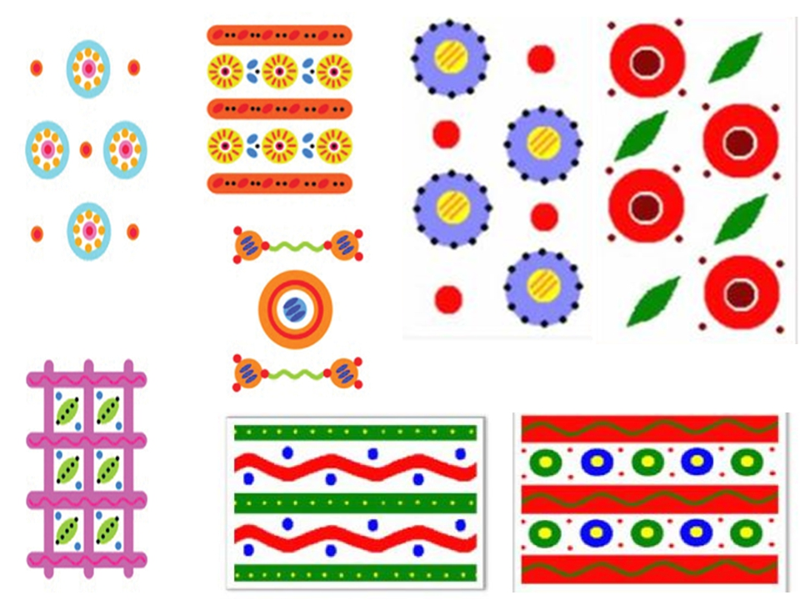

Slide 15
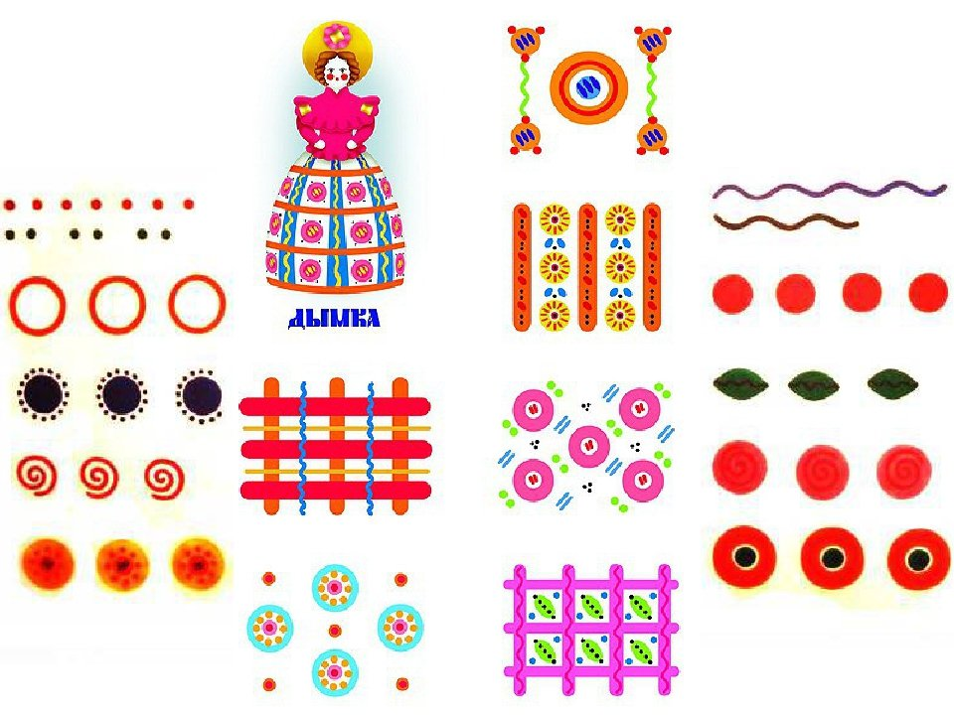

Slide 16
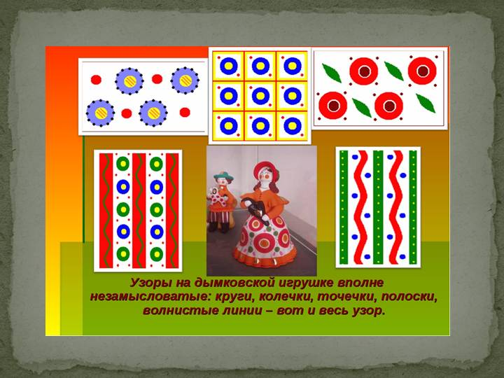
Узоры дымковской росписи

Slide 17
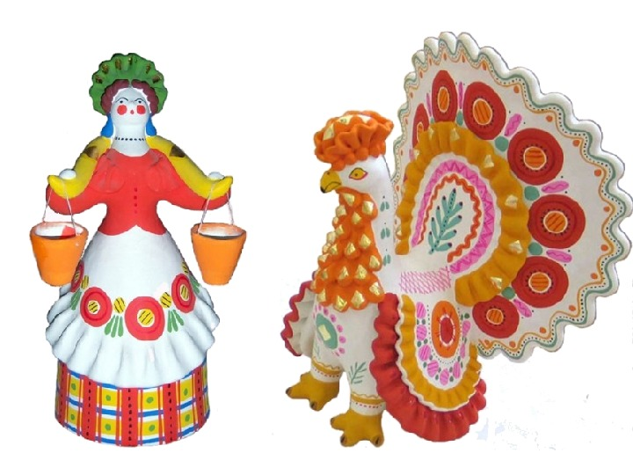

Slide 18
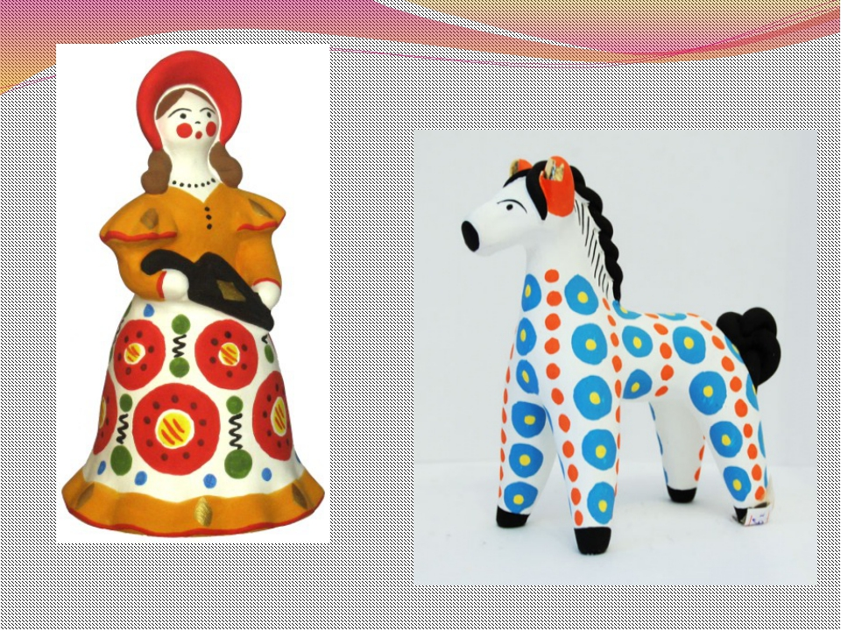
Спасибо за внимание!

Slide 19
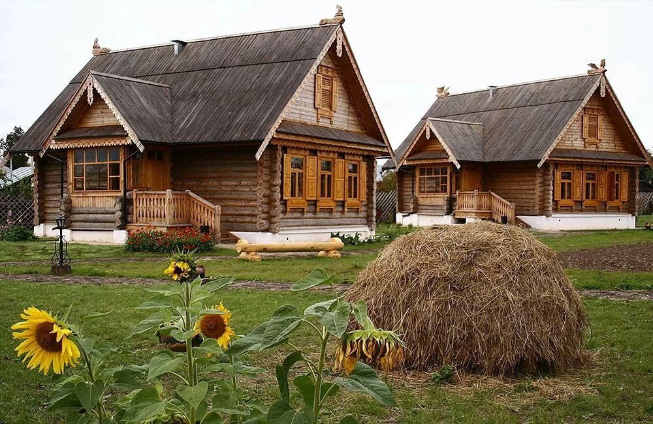
Ознакомление с окружающим миром «Домашние животные»

Slide 20
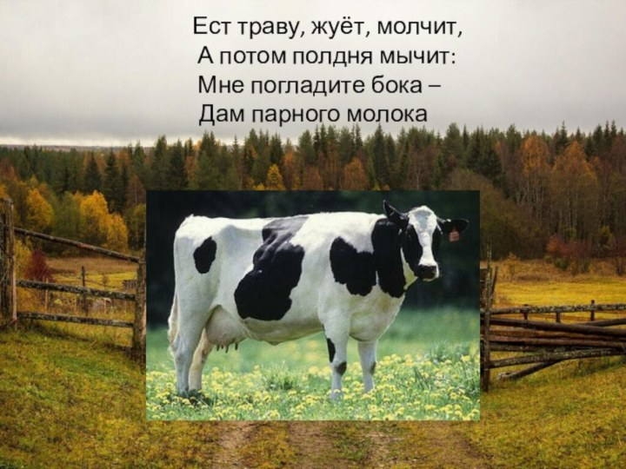

Slide 21
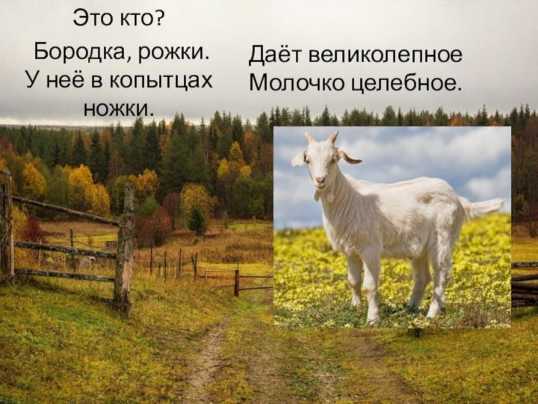

Slide 22
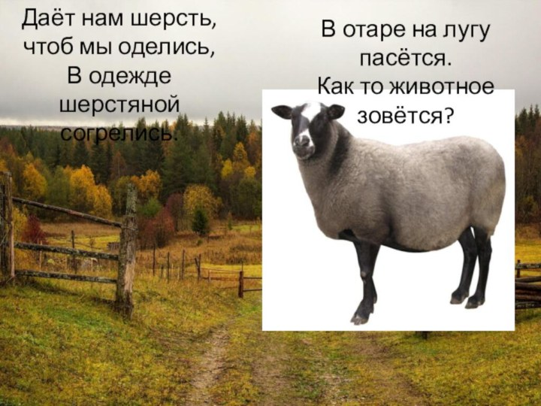

Slide 23
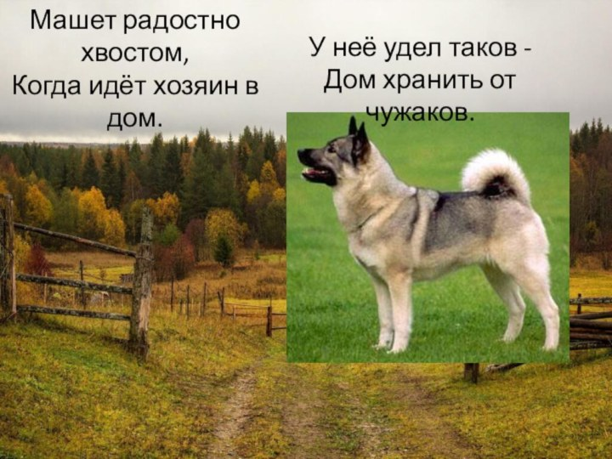

Slide 24
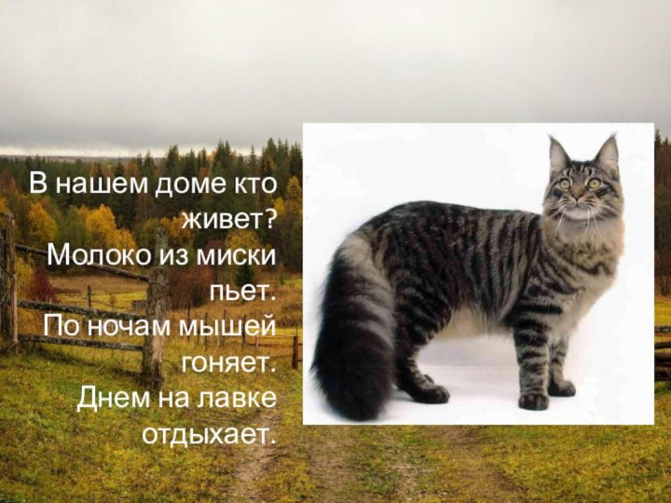

Slide 25
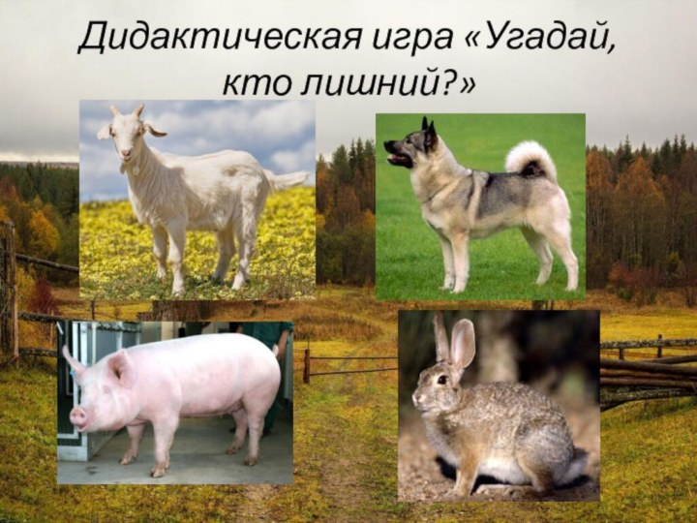

Slide 26
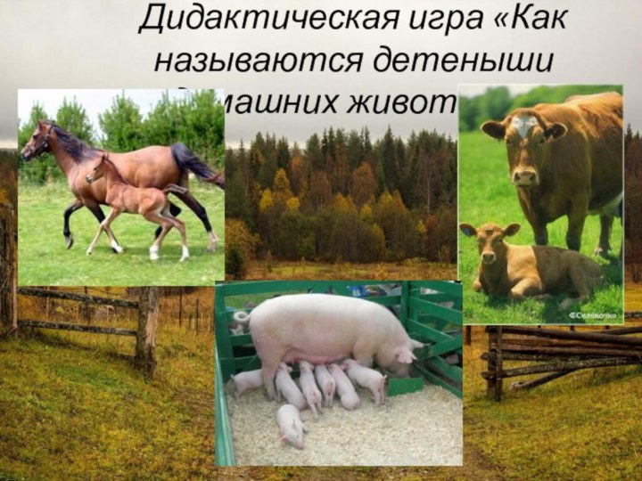

Slide 27
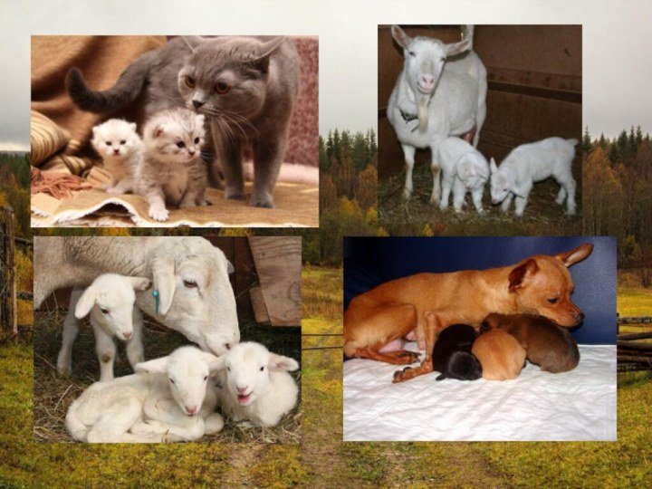

Slide 28
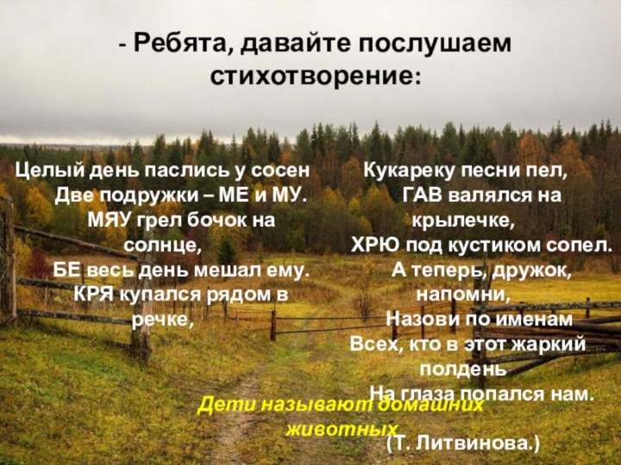

Slide 29
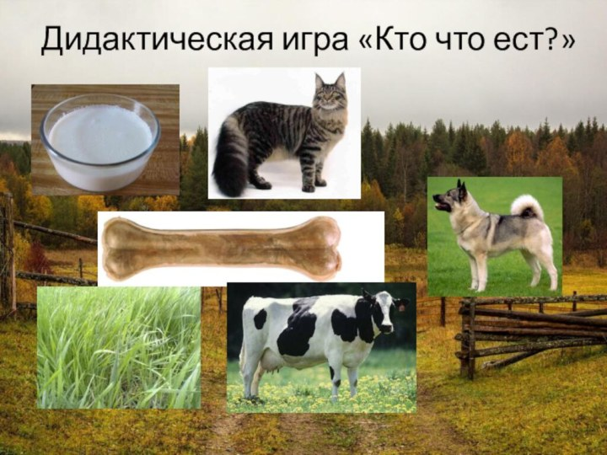

Slide 30
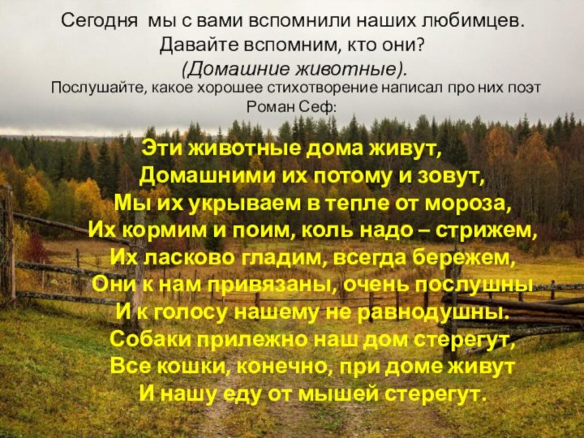

Slide 31
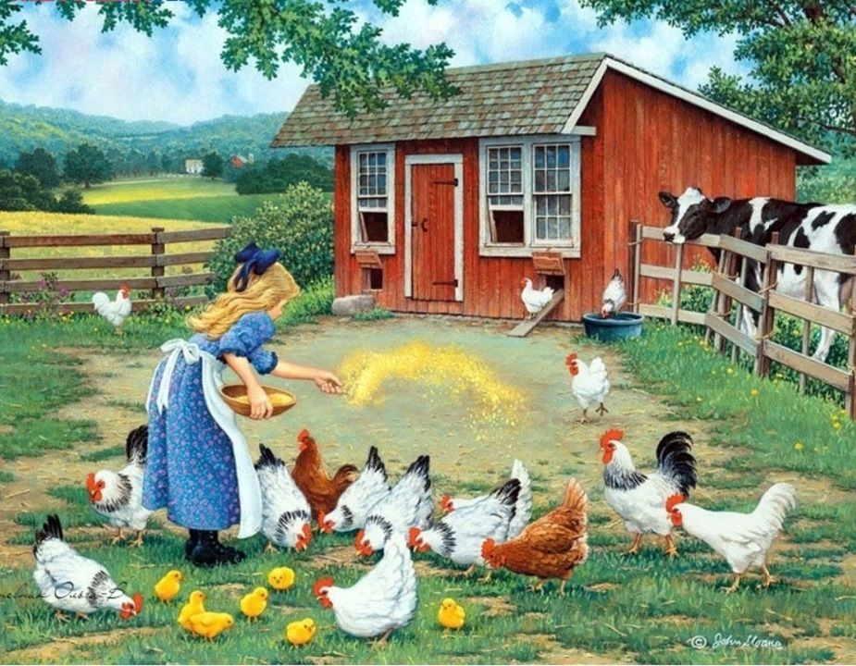
Молодец!

Slide 32
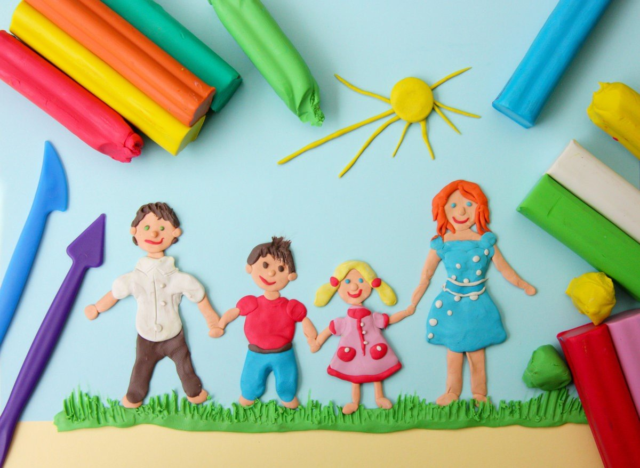
Лепка «Моя семья»

Slide 33
Пластилинография "Портрет моей семьи"
Цель: Продолжать развивать навыки работы с пластилином, используя приём размазывания. Формировать умение передавать в образе характерные особенности - овал лица, цвет волос, глаз, губ. Лепка всегда привлекает детей. А пластилинография интересна вдвойне, ведь ребенок и не представляет, что пластилином можно рисовать!

Slide 34
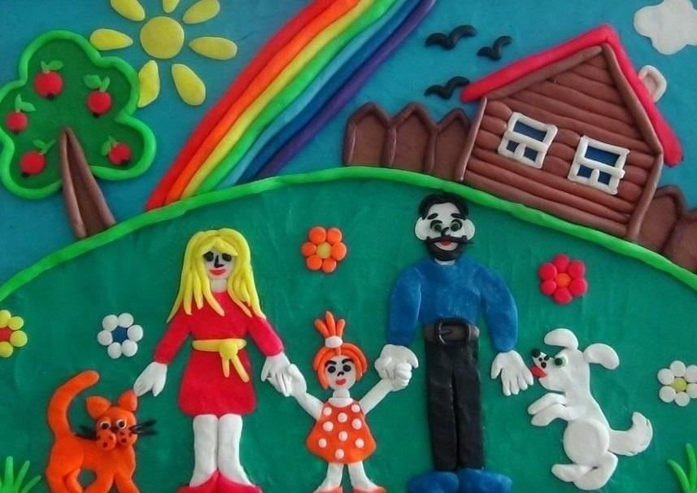
Семья сильна, когда над ней крыша одна.

Slide 35
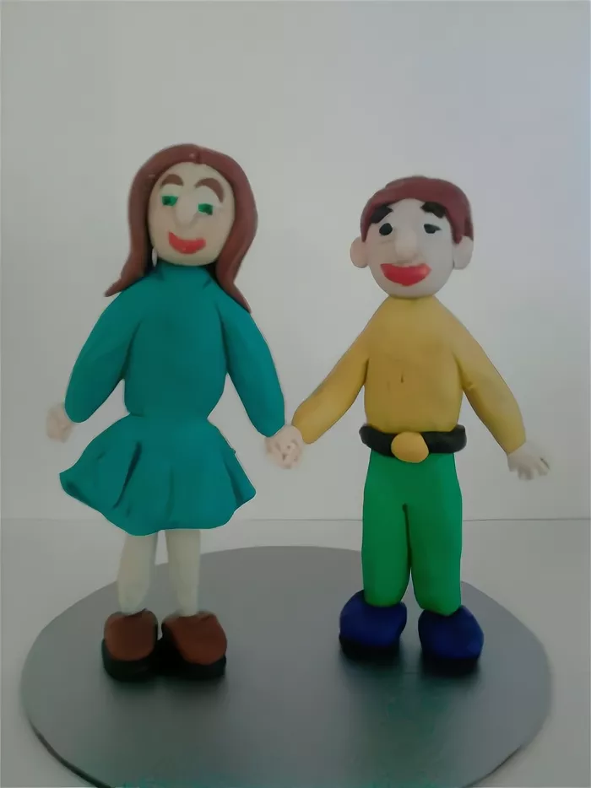
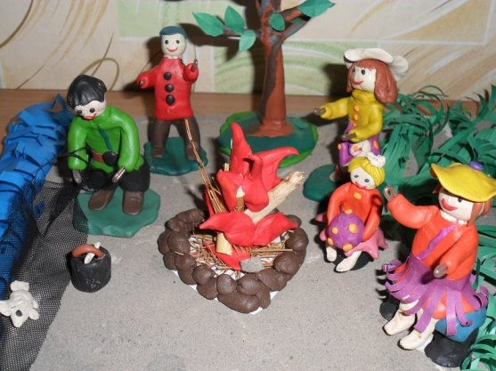
Вся семья вместе, так и душа на месте.

Slide 36
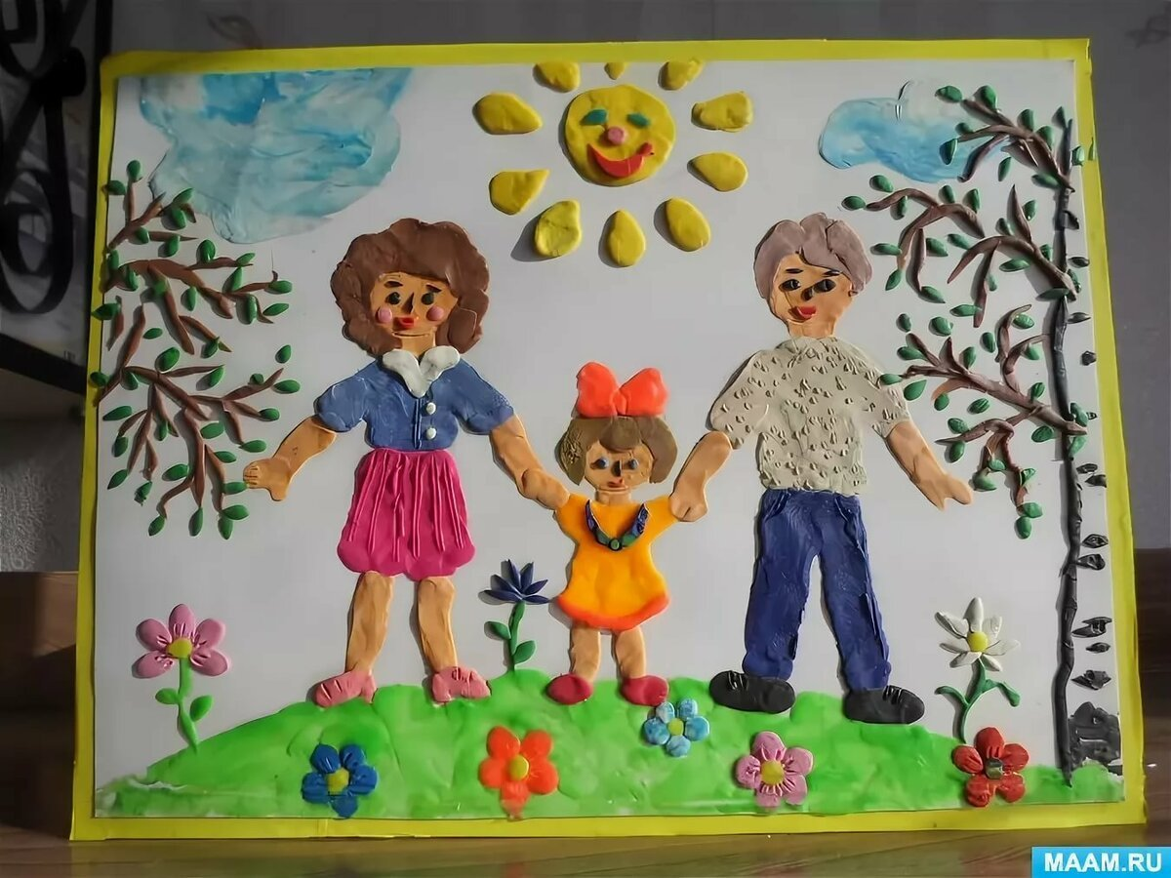
Мама, папа, я – дружная семья!

Slide 37
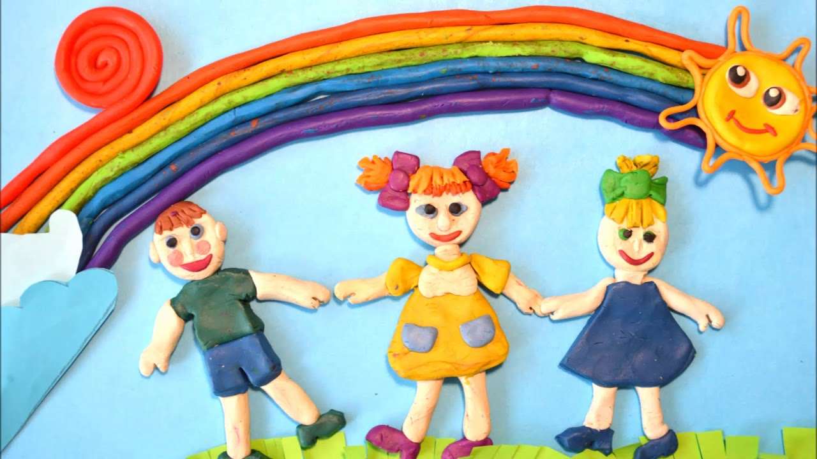
Молодец!

Slide 38
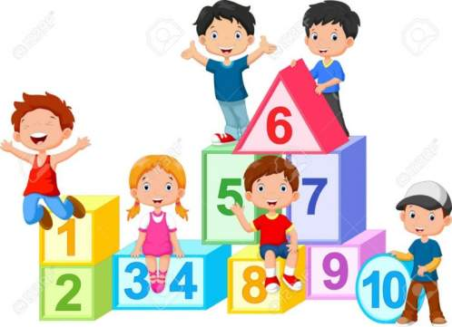
Математика в старшей группе

Slide 39
Цель: Продолжать учить понимать отношения рядом стоящих чисел в пределах 10, закреплять счет в пределах 10, умение находить предыдущие и последующие числа.
Задачи:
развивать умения запоминать и удерживать в памяти несколько предметов, формировать умение следовать образцу, развивать мелкую моторику руки.
Закреплять умение осуществлять зрительно-мысленный анализ способа расположения фигур. Правила игры заключаются в том, чтобы в любой строке выделить очередность расположения предметов и найти ошибку. Эта игра прекрасно развивает логику.
Материалы: раздаточный – пеналы с набором цифр и геометрических фигур, таблицы для индивидуального выполнения.

Slide 40
Игра «Назови соседей»
Цель: Закрепить знания цифр. Развивать наблюдательность, внимание.
Задачи: Формировать умение узнавать и называть числа. Правильно заполнять пропуски в числовом ряду. Учить восстанавливать ряд чисел в прямом и обратном порядке. Развивать память, речь. Активизация словаря : «между».

Slide 41
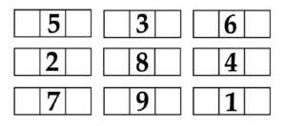
Игра «Назови соседей»

Slide 42
Игра «Назови соседей»

Slide 43
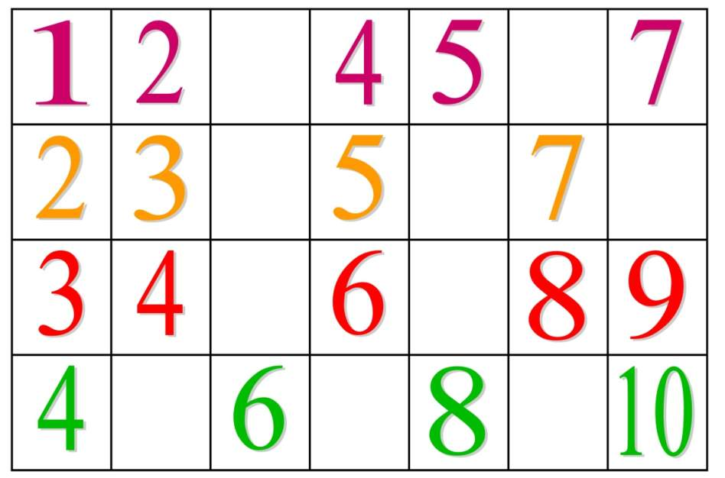
Игра «Назови число, стоящее между числами…»

Slide 44
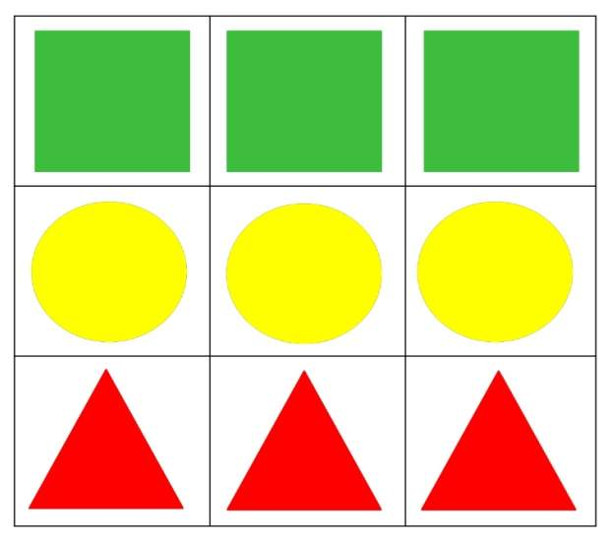
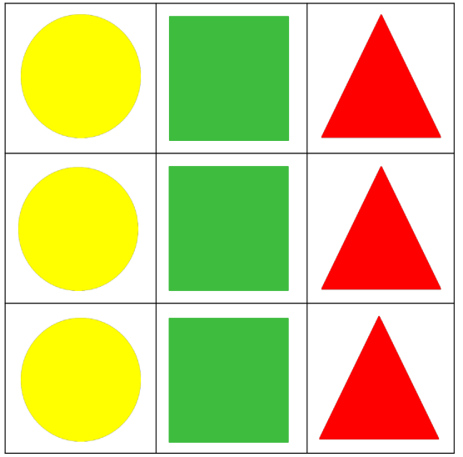
Игра «Выложи фигуры по памяти»

Slide 45
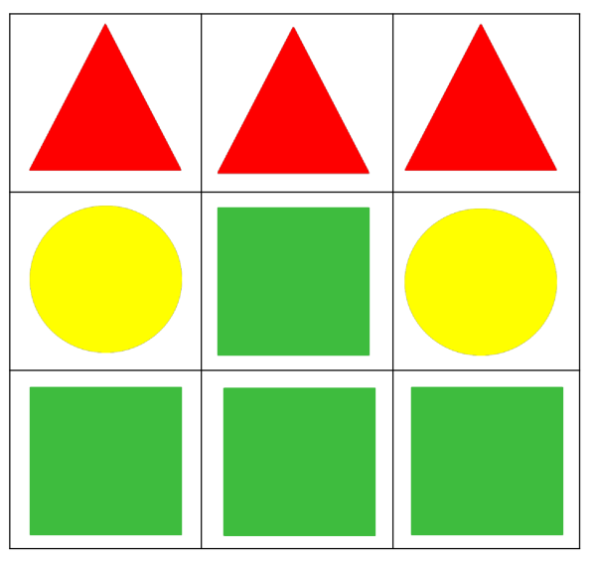
«Выложи фигуры по памяти»

Slide 46
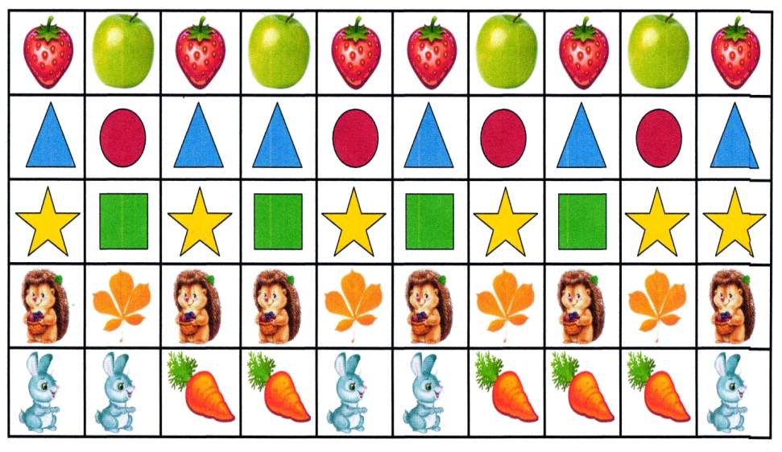
Игра «Найди ошибки»

Slide 47
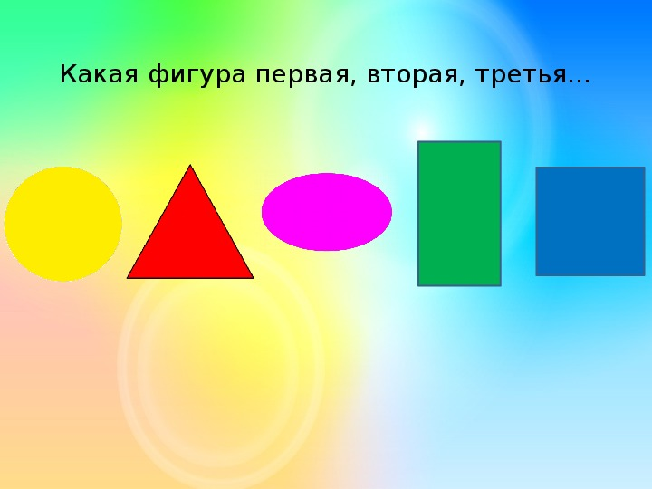
Математические игры для детей старшей группы

Slide 48
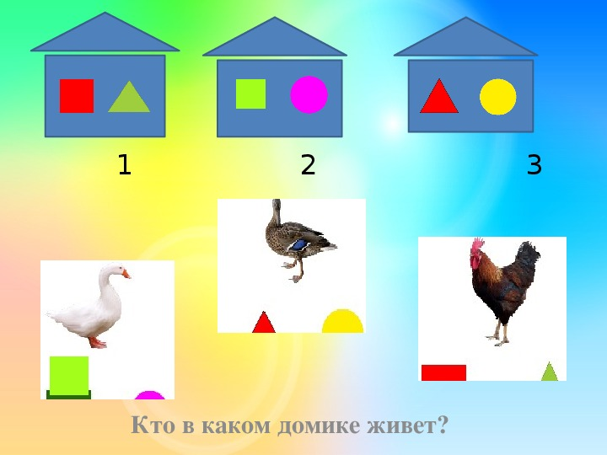
Кто в каком домике живёт?

Slide 49

Игра «Четвёртый лишний»

Slide 50
